Slide 1


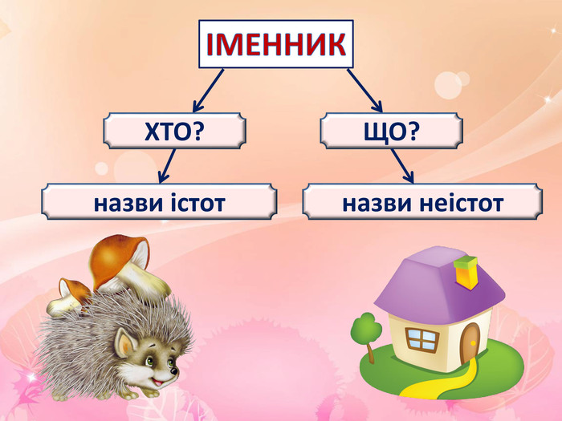

Slide 2
Організаційний момент
Спитай себе, дитино, хто ти є,
І в серці обізветься рідна мова;
І в голосі яснім твоє ім’я
Просяє, наче зірка світанкова.
Д.Павличко

Slide 3

Повідомлення теми уроку
Сьогодні на уроці ми пригадаємо частину мови іменник,будемо вчитись розрізняти іменники – назви істот і неістот.

Slide 4
Пригадаємо правило
Іменник – це частина мови, яка означає предмет
і відповідає на питання хто? що?

Slide 5

Каліграфічна хвилинка
Дата
Класна робота
вчитель рослина книга фермер

Slide 6
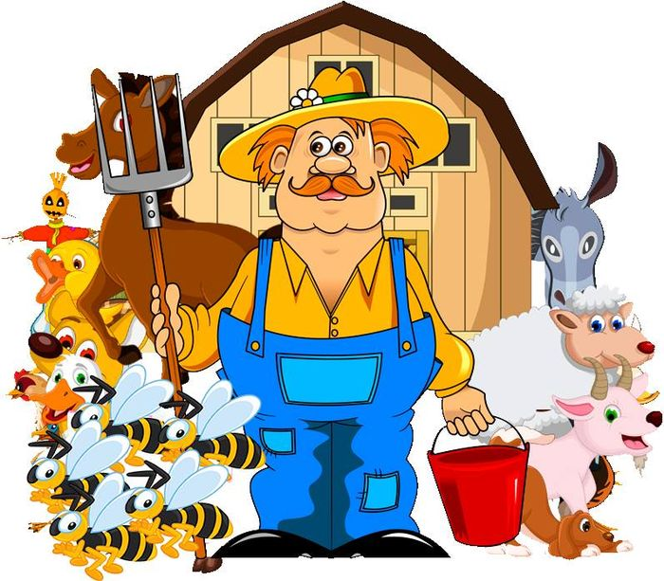
Фермер - це власник чи орендар земельних угідь, який веде своє господарство сім'єю або з використанням найманої робочої сили.

Slide 7

Робота зі словниковими словами
Поділіть для переносу іменник ФЕРМЕР.
Складіть речення з цим словом.
Фе-рмер, фер-мер.
Мій сусід завзятий фермер.

Slide 8

Фізкультхвилинка

Slide 9
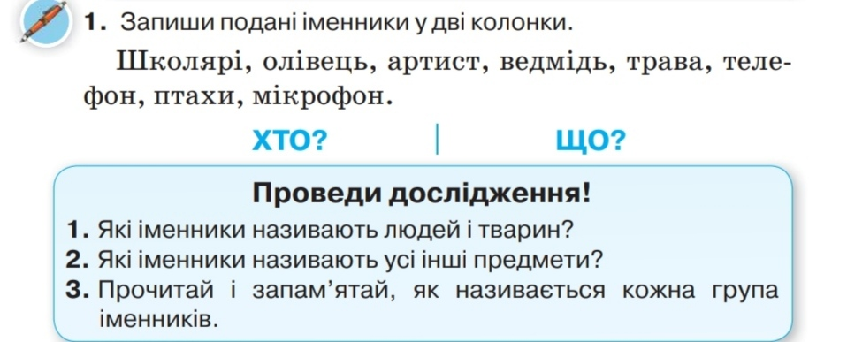
Хто?
Що?
Школярі
артист
ведмідь
птахи
олівець
трава
телефон
мікрофон

Slide 10
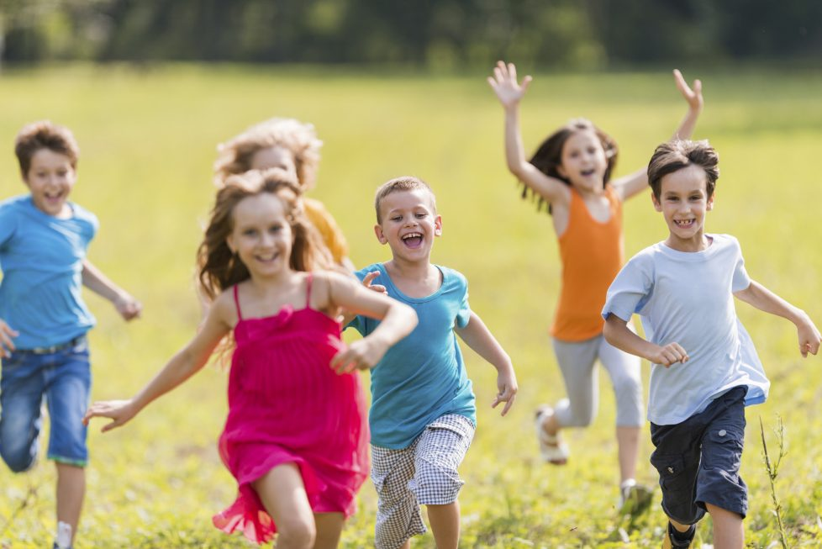
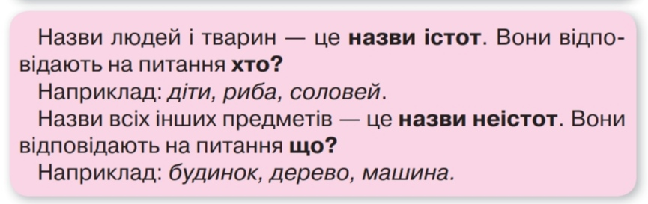
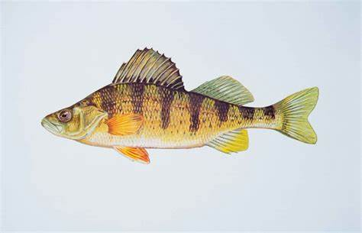
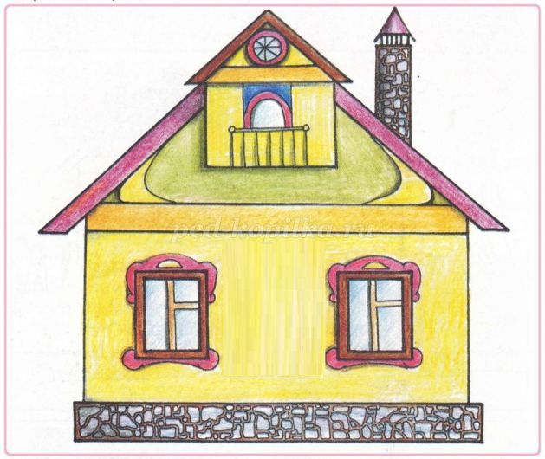
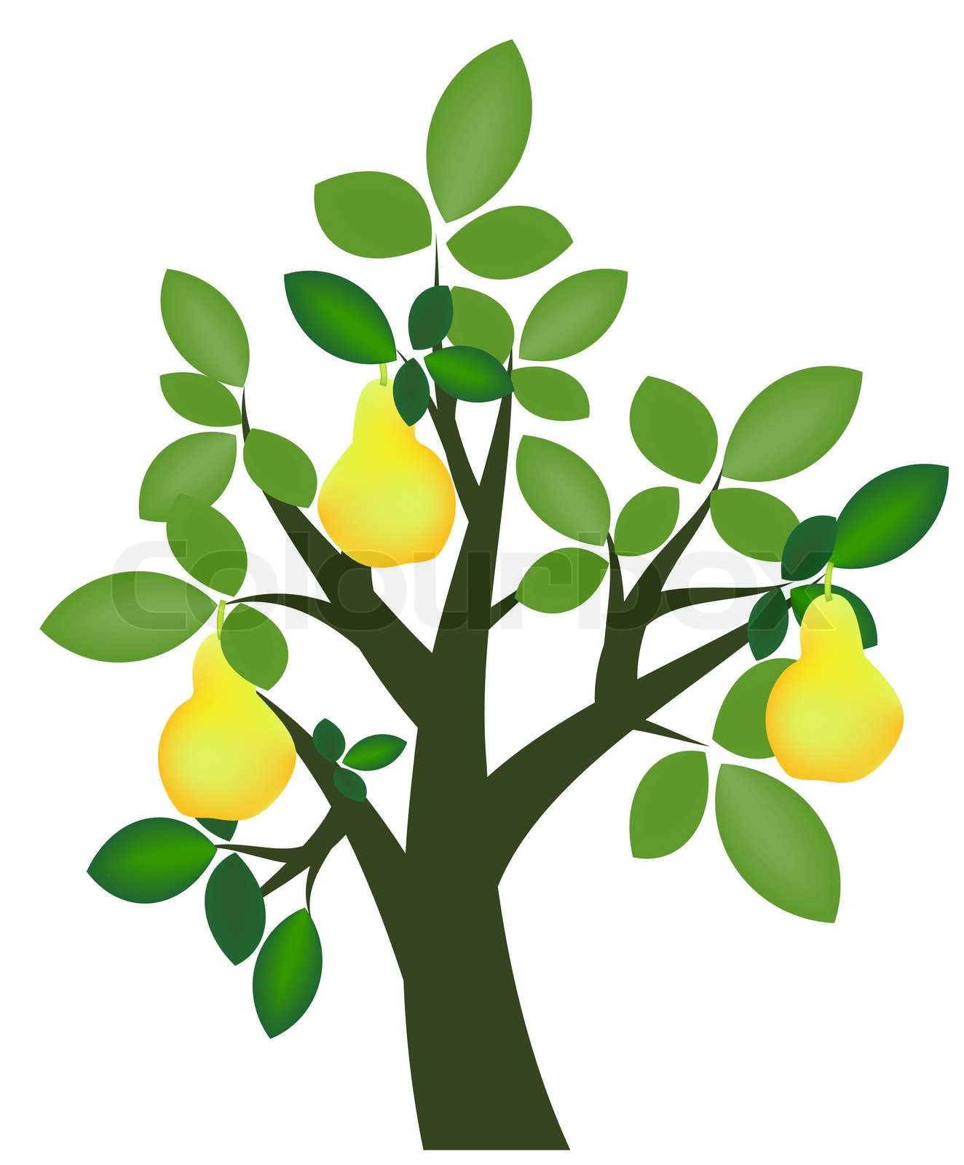
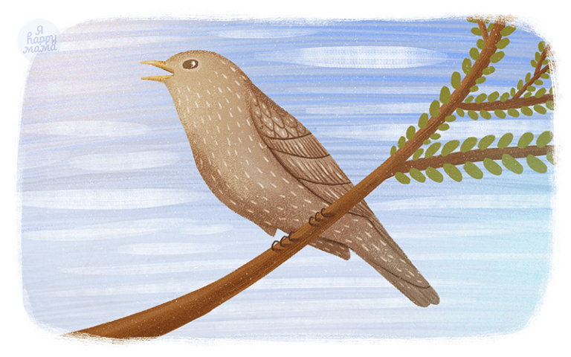
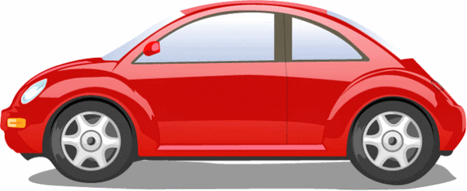
Запам’ятай!

Slide 11

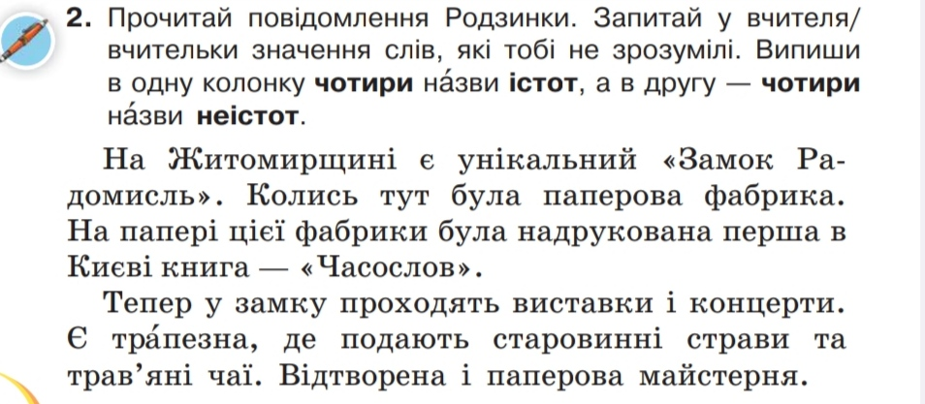
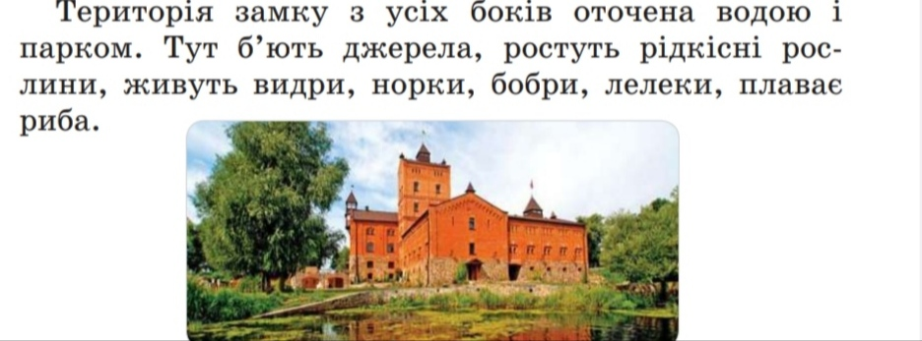

Slide 12
Хто?
Що?
видри
норки
бобри
риби
замок
фабрика
книга
майстерня

Slide 13
Фізкультхвилинка

Slide 14
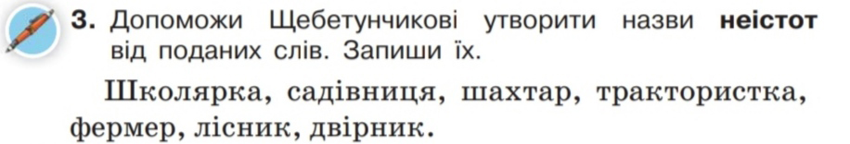
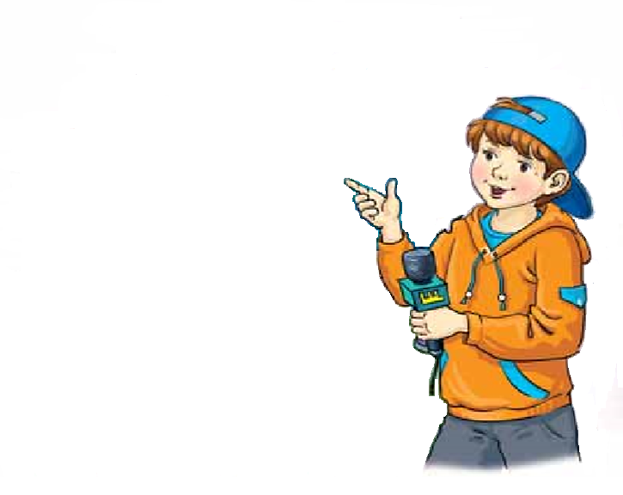
істоти
неістоти
Школярка
школа
садівниця
сад
шахтар
шахта
трактористка
трактор
фермер
ферма
лісник
ліс
двірник
двір

Slide 15
……………………………………………………………………………………………………………..

Slide 16
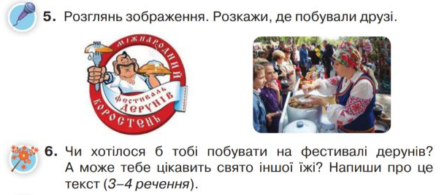
Друзі побували на міжнародному фестивалі дерунів у місті Коростені.

Slide 17

Домашнє завдання
Підручник с.79,
вправа 7.

Slide 18
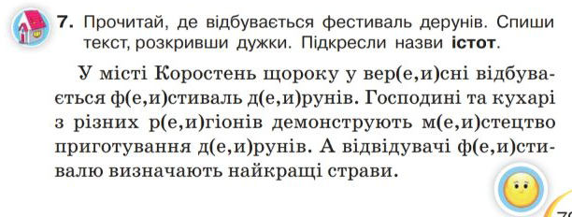
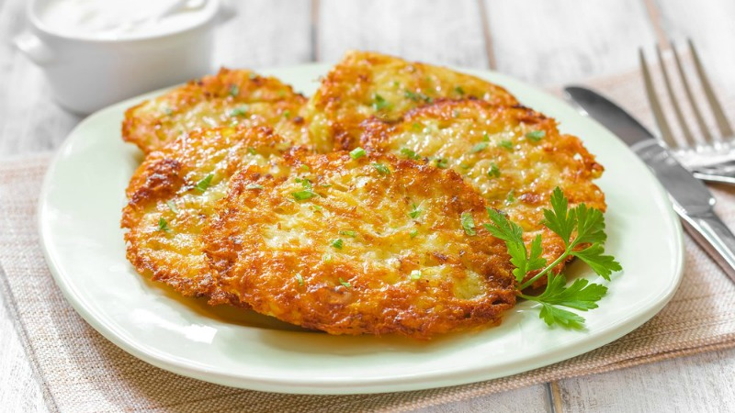
Пояснення домашнього завдання

Slide 19
Підсумок уроку
Що ж ви сьогодні нового дізналися?
Що найбільше запам’талось на уроці?
Що сподобалось?
З якими завданнями ще б хотіли попрацювати?

